Slide 1
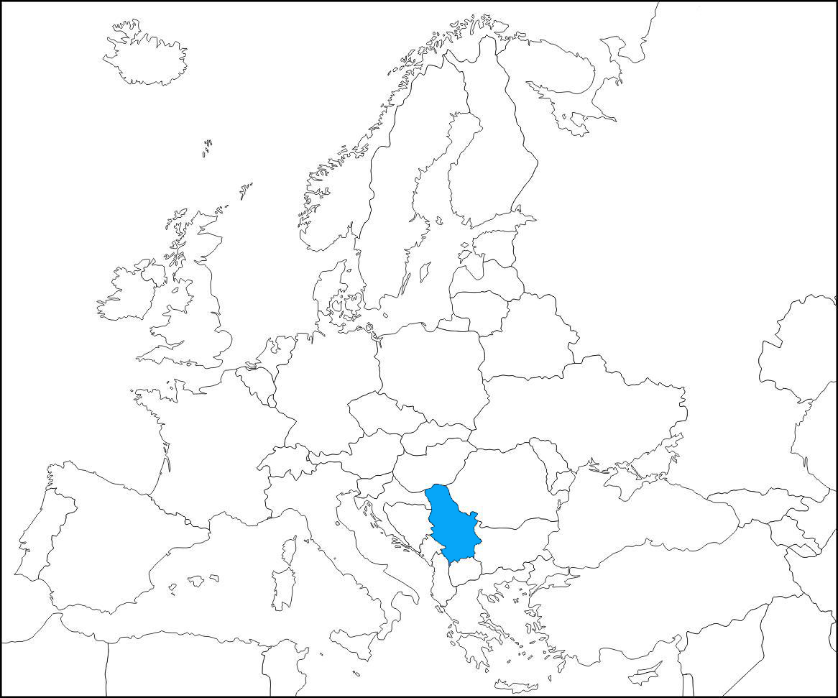
Evropa kao promoter prava?
Dragana Boljević
generalni sekretar MEDEL-a
predsednica Društva sudija Srbije
27. mart 2015.

Slide 2
Srbija – šta je to?

Slide 3
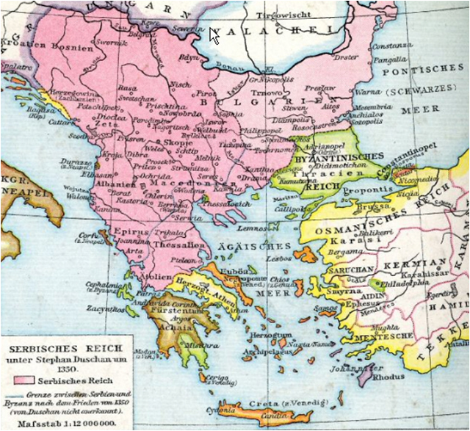

Slide 4
Zemlja od VIII do XV veka

Slide 5
Zemlja od VIII do XV veka Kraljevina 1217.

Slide 6
Zemlja od VIII do XV veka Kraljevina 1217. Nomokanon (Ustav) 1219.

Slide 7
Zemlja od VIII do XV veka Kraljevina 1217. Nomokanon (Ustav) 1219. Carstvo 1345.

Slide 8
Zemlja od VIII do XV veka Kraljevina 1217. Nomokanon (Ustav) 1219. Carstvo 1345. Dušanov Zakonik 1349.

Slide 9
Zemlja od VIII do XV veka Kraljevina 1217. Nomokanon (Ustav) 1219. Carstvo 1345. Dušanov Zakonik 1349. član 172 o sudijama: “Sve sudije da sude po zakoniku, pravo, kako piše u Zakoniku, a da ne sude po strahu od carstva mi.”

Slide 10
Zemlja od VIII do XV veka Kraljevina 1217. Nomokanon (Ustav) 1219. Carstvo 1345. Dušanov Zakonik 1349. 2 važne bitke zaustavljaju prodiranje Turaka ka Evropi za 1 vek – Marička 1371. i Kosovska 1389.

Slide 11
Zemlja od VIII do XV veka Kraljevina 1217. Nomokanon (Ustav) 1219. Carstvo 1345. Dušanov Zakonik 1349. 2 važne bitke zaustavljaju prodiranje Turaka ka Evropi za 1 vek – Marička 1371. i Kosovska 1389. Srbija gubi državnost 1459.

Slide 12
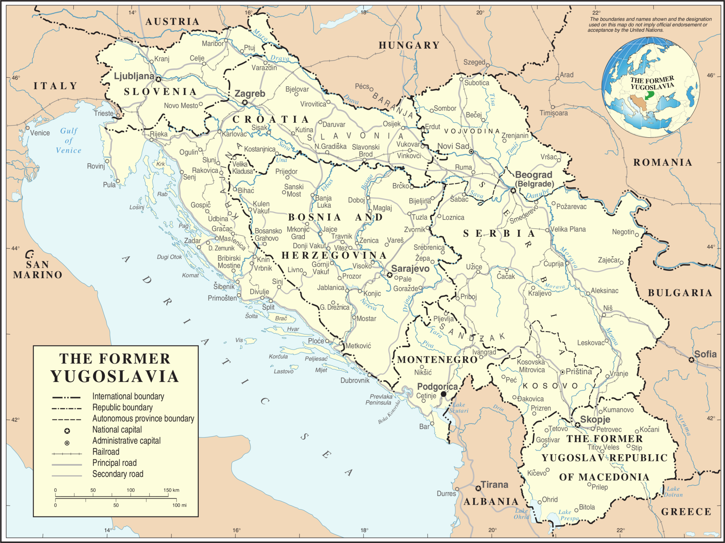

Slide 13
Ponovno stečena državnost – XIX vek

Slide 14
Ponovno stečena državnost – XIX vek
oslobodilački ustanci 1804. i 1815.

Slide 15
Ponovno stečena državnost – XIX vek
oslobodilački ustanci 1804. i 1815.
1815. postaje kneževina

Slide 16
Ponovno stečena državnost – XIX vek
oslobodilački ustanci 1804. i 1815.
1815. postaje kneževina
1882. postaje kraljevina

Slide 17
Ponovno stečena državnost – XIX vek
oslobodilački ustanci 1804. i 1815.
1815. postaje kneževina
1882. postaje kraljevina
1912. izbacuje Tursku sa Balkana i vraća Kosovo

Slide 18
Ponovno stečena državnost – XIX vek
oslobodilački ustanci 1804. i 1815.
1815. postaje kneževina
1882. postaje kraljevina
1912. izbacuje Tursku sa Balkana i vraća Kosovo
1918-1919. Jugoslavija se formira (kraljevina)

Slide 19
Ponovno stečena državnost – XIX vek
oslobodilački ustanci 1804. i 1815.
1815. postaje kneževina
1882. postaje kraljevina
1912. izbacuje Tursku sa Balkana i vraća Kosovo
1918-1919. Jugoslavija se formira (kraljevina)
1945. socijalistička Jugoslavija, Srbija sa 2 regije – Vojvodina i KiM (kasnije autonomne pokrajine)

Slide 20
Ponovno stečena državnost – XIX vek
oslobodilački ustanci 1804. i 1815.
1815. postaje kneževina
1882. postaje kraljevina
1912. izbacuje Tursku sa Balkana i vraća Kosovo
1918-1919. Jugoslavija se formira (kraljevina)
1945. socijalistička Jugoslavija, Srbija sa 2 regije – Vojvodina i KiM (kasnije autonomne pokrajine)
1992. raspad SFRJ

Slide 21
Ponovno stečena državnost – XIX vek
oslobodilački ustanci 1804. i 1815.
1815. postaje kneževina
1882. postaje kraljevina
1912. izbacuje Tursku sa Balkana i vraća Kosovo
1918-1919. Jugoslavija se formira (kraljevina)
1945. socijalistička Jugoslavija, Srbija sa 2 regije – Vojvodina i KiM (kasnije autonomne pokrajine)
1992. raspad SFRJ
1992. nastala FRJ

Slide 22
Ponovno stečena državnost – XIX vek
oslobodilački ustanci 1804. i 1815.
1815. postaje kneževina
1882. postaje kraljevina
1912. izbacuje Tursku sa Balkana i vraća Kosovo
1918-1919. Jugoslavija se formira (kraljevina)
1945. socijalistička Jugoslavija, Srbija sa 2 regije – Vojvodina i KiM (kasnije autonomne pokrajine)
1992. raspad SFRJ
1992. nastala FRJ
2006. Srbija, posle referenduma u Crnoj Gori

Slide 23
Ponovno stečena državnost – XIX vek
oslobodilački ustanci 1804. i 1815.
1815. postaje kneževina
1882. postaje kraljevina
1912. izbacuje Tursku sa Balkana i vraća Kosovo
1918-1919. Jugoslavija se formira (kraljevina)
1945. socijalistička Jugoslavija, Srbija sa 2 regije – Vojvodina i KiM (kasnije autonomne pokrajine)
1992. raspad SFRJ
1992. nastala FRJ
2006. Srbija, posle referenduma u Crnoj Gori
2008. secesija Kosova (BEZ referenduma)

Slide 24
Srpski Ustav iz 1835. – 10. u Evropi

Slide 25
Srpski Ustav iz 1835. –10. u Evropi Srpski Građanski zakonik iz 1844. –3. u Evropi posle francuskog i austrijskog –4. na svetu

Slide 26
Srpski Ustav iz 1835. –10. u Evropi Srpski Građanski zakonik iz 1844. –3. u Evropi posle francuskog i austrijskog –4. na svetu Suosnivač Lige Naroda

Slide 27
Srpski Ustav iz 1835. –10. u Evropi Srpski Građanski zakonik iz 1844. –3. u Evropi posle francuskog i austrijskog –4. na svetu Suosnivač Lige Naroda Suosnivač Ujedinjenih Nacija (kao deo Jugoslavije)

Slide 28
Osnovni principi moderne državnosti
Samoformiranje države – bez pomoći velikih sila, čak uz njihovo protivljenje
Socijalna jednakost (tursko porobljavanje nije ostavilo mesta formiranju više klase)
Slobodarski duh

Slide 29
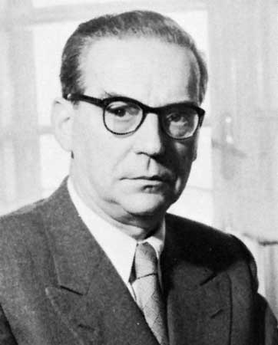
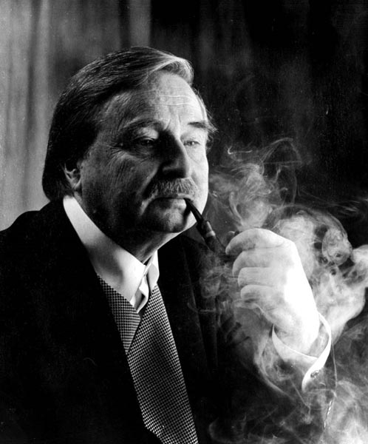
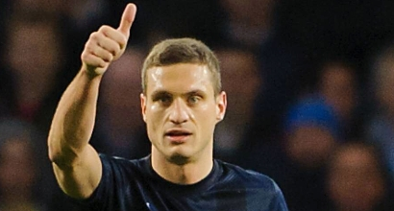
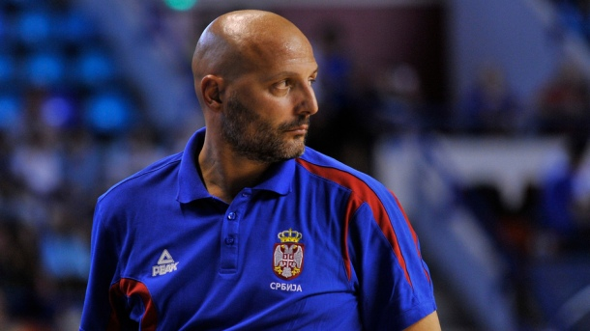
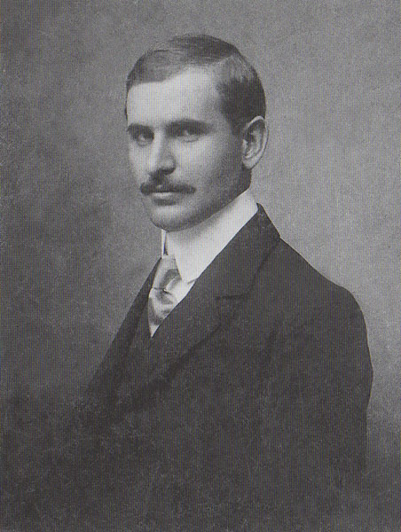
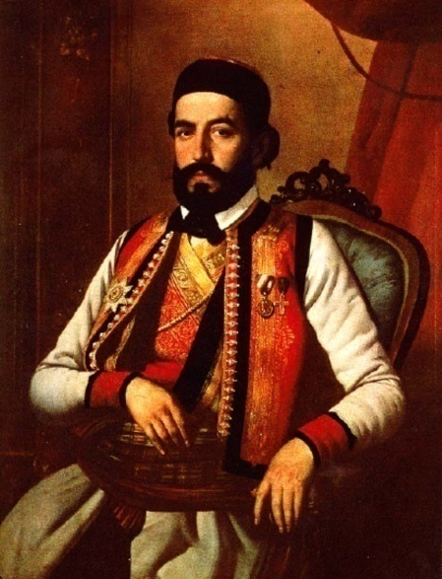
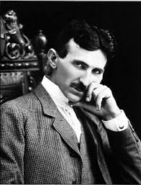
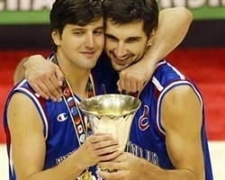
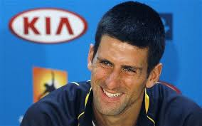
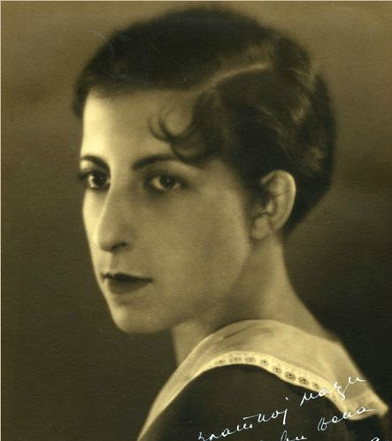
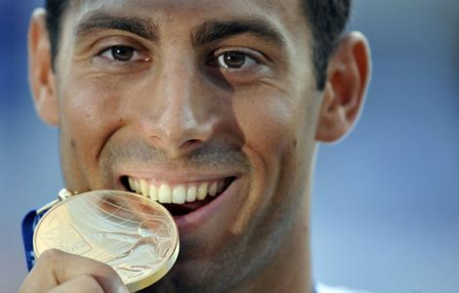
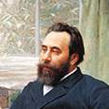
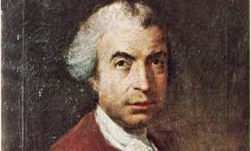
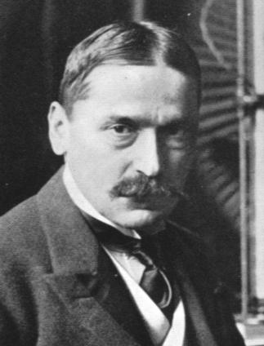
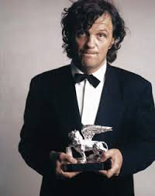
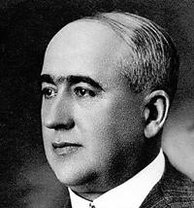
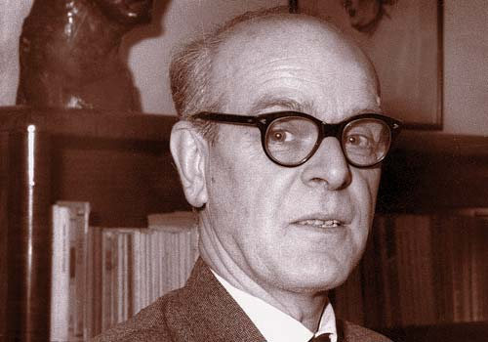
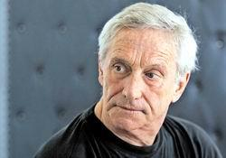

Slide 30
Srbija je Evropa!

Slide 31
SRPSKA STUDIJA SLUČAJA
Evropa kao promoter prava

Slide 32
Ustav 1990 – diskontinuitet
Umesto Socijalističke republike Srbije – Republika Srbija
Podela vlasti
Izjednačavanje svih vrsta svojine (početak privatizacije)
Politički pluralizam
Sudije – stalnost funkcije do penzije (umesto osmogodišnje funkcije)

Slide 33
Vreme krize – 1990.
Raspad Jugoslavije
Ratovi u Hrvatskoj i Bosni
Srbija pod sankcijama
Nezapamćena inflacija u Srbiji
Odlazak 1/3 sudija iz pravosuđa – 800 sudija
Sudije koje su preostale – niska primanja, preopterećene i demoralisane

Slide 34
Pravosuđe između 2000. i 2009.
Više od 2/3 sudija izabrano ili napredovalo
Vrhovni sud – više od 80% sudija napredovalo
Želja “novih vlasti” da utiču na pravosuđe
Stalne kampanje protiv sudija
Sudije su krive za sve nedostatke
Reizbor kao magično rešenje
Ustav iz 2006. – kontinuitet (bez reizbora sudija)
Međutim, reizbor se smatrao predviđenim Ustavom
Neadekvatna poređenja sa “tranzicionim” zemljama:
Uspostavljanje novih socijalnih sistema i(li) novih država
Novi ustavi
Lustracija u pravosuđu Istočne Nemačke
Sudijska funkcija produžena do penzije
Reizbor sudija
Ovi procesi su se dogodili u Srbiji posle Ustava iz 1990.
Nema potrebe za ovakvim rešenjima u Srbiji u 2000im godinama

Slide 35
Izgovori za reizbor:
1990ih Milošević nametnuo “svoje” sudije
Sudije pod političkim uticajem
Sudije su neefikasne
Sudije su korumpirane
Izgovori su bili netačni – jedan of razloga: temelji osnivanja Društva sudija Srbije (Društvo)
1996. prevara na lokalnim izborima
Neke sudije opravdale ovu krađu svojim odlukama
“Ne pristajem!”
7. april 1997. osnivanje Društva sudija Srbije
600 članova od ukupnog broja od 2400 sudija
Zvanični status nije dobijen
Razrešenje najistaknutijih članova
3 tokom 1999.
Nekoliko desetina sredinom 2000ih
Pokušaj gašenja Društva sudija Srbije
2001. ponovni početak rada
Članstvo utrostručeno
Dobijen zvanični status
Društvo je član:
Udruženja evropskih sudija i tužilaca za demokratiju i slobode – MEDEL
Svetskog udruženja sudija - IAJ

Slide 36
Dostignuća Društva:
1997. Etički kodeks
2001. Društvo 50-50 suosnivač Pravosudnog centra sa Vladom Srbije
2003. Standardi sudske etike; Etički savet
2005. Društvo izradilo osnovne principe reforme pravosuđa (godinu dana pre Vlade)
Promoter disciplinskog sistema i vrednovanja rada sudija (kasnije uneto u Zakon, ali suštinski zloupotrebljeno)
Najveći promoter i podržavalac acquis-a
Nagrade predsednici Društva
Ličnost godine 2007. za vladavinu prava OEBS-a
Najevropljanin 2011.
Vitez profesije 2013.
su, u stvari, priznanja rada Društva.

Slide 37
Međutim, Reizbor 2009.
Predviđen Zakonom o sudijama iz 2008.
Sudije u obavezi da konkurišu za imenovanje (“izbor”), u suprotnom će njihova (već stalna) funkcija prestati
Primena u julu 2009.
5 minuta po kandidatu
Nema transparentnosi
Nema načela raspravnosti
Rezultati iz Decembra 2009 .
837 sudija nereizabrano (1/3 svih sudija)
Lični podaci zloupotrebljeni (nereizabrani oni kojima su advokati supružnici)
Zloupotrebljeni podaci tajnih službi
Iste sudije imenovane u nekoliko različitih sudova (u nekoliko slučajeva)
Preminuli sudija imenovan
Bez odluke
Bez pravnog leka

Slide 38
Revizija reizbora 2011/2012
Promena Zakona o sudijama – decembar 2010.
Retroaktivnost
Pravni lekovi za nereizabrane sudije podneti Ustavnom sudu proglašeni novim, do sada nepostojećim, pravnim lekovima
Ustavni sud će preneti sve slučajeve Visokom savetu sudstva (VSS)
VSS će odlučiti o ovim pravnim lekovima (o opravdanosti sopstvenih odluka)
VSS će usvojiti pravila revizije

Slide 39
Revizija reizbora 2011/2012
Pravosudni izbori za VSS – mart 2011.
VSS – 11 članova
3 po funkciji (predsednik Vrhovnog suda, ministar nadležan za pravosuđe, predsednik nadležnog odbora Narodne skupštine)
jedan predstavnik Advokatske komore i jedan profesor pravnog fakulteta
6 sudija
Izbor 6 predstavnika sudija
Bez prava glasa za 837 sudija (čiji pravni status nije razrešen)
Više od 900 sudija izabranih posle 2010. godine su glasali
“Krvna slika” pravosuđa potpuno promenjena

Slide 40
Revizija reizbora 2011/2012
Pravila za reizbor – novi standardi za rad sudija pre 2009. godine retroaktivno uvedeni
Simulacija pravičnog postupka – izvršen na način da se osnaže odluke o razrešenju iz 2009. godine (samo 17% njih ukinuto)
Jula 2012. godine Ustavni sud poništio sve odluke VSS odluke o reizboru
642 sudija razrešeno (nereizabrano) 2009. godine, sada vraćeno

Slide 41
Šta je Evropa uradila?

Slide 42
Šta je Evropa uradila?
Od 2003, post-monitoring Saveta Evrope
Od 2002 Izveštaji Evropske komisije o napretku Srbije
Iako su jeseni 2008. nacrti zakona o reizboru javno objavljeni
Društvo je obavestilo Venecijansku komisiju, ali Komisija nije objavila mišljenje o tome
Društvo obavestilo Komesara za proširenje Evropske komisije o rizicima reizbora
Ako Evropska unija nije dala zeleno svetlo reformi, nije dala ni crveno
Bez reakcije Evropske komisije
Određene pravilnosti u odnosima Evropske komisije i Srbije očigledne:
Svaki put kada Evropska unija ima određene političke zahteve prema Srbiji, insistira na vladavini prava
Kad god bi Srbija ispunila određene zahteve, Evropska unija bi “zaboravila” na vladavinu prava do sledećeg slučaja
Ova pravilnost i dalje postoji – sada se tiče primene Briselskog sporazuma u vezi sa pravosuđem na Kosovu i Metohiji

Slide 43
Konačno, reakcija Evropske unije – februar 2010.
Značajna zajednička reakcija sudijskog i tužilačkog udruženja i javnosti povodom reizbora krajem decembra 2009.
Misija Evropske unije u februaru 2010. da ispita dešavanja u pravosuđu
Na osnovu izveštaja misije, Evropska unija poslala pismo upozorenja tražeći da se isprave nedostaci
Do sredine decembra 2010, rešenje nije pronađeno

Slide 44
Još jedan preokret u pravcu rešenja •Krajem decembra 2010, izmenjen Zakon o sudijama –Retroaktivna izmena pravnih lekova, kao što je ranije pomenuto
Pismo predsednika
Evropske komisije
decembar 2010.
“Dok revizija ne bude potpuno završena, potrebno je izbeći svako konsolidovanje situacije koja je rezultat sprovedenog reizbora.”
januar 2011.
izmenama zakona vlasti „napravile kompromisno rešenje i važan korak ka ispravljanju situacije, imajući u vidu nedostatke procesa reizbora i proteklo vreme koje je do određene mere već konsolidovalo situaciju“

Slide 45
Usvajanje pravila za reviziju reizbora
Na sastanku koji je trajao od 9 ujutru do 1 iza ponoći narednog dana
Retroaktivni kriterijumi za reviziju reizbora usvojeni u maju 2011.
Uprkos protivljenju Društva, pravila predstavljena kao zajednička dostignuća Društva i VSS-a
Nekoliko dana kasnije hapšenje Ratka Mladića, potom i hapšenje Gorana Hadžića
Saopštenje Društva: “odgovornosti za primenu Pravila koja počivaju na proizvoljnosti [će] pasti i na Evropsku komisiju”
Zarad postizanja određenih interesa (prvo interesa da se Srbija privoli da sarađuje sa Haškim tribunalom, pa zatim da prizna secesiju Kosova) Evropska unija “trguje” osnovnim principima i pravima definisanim u Kriterijumima iz Kopenhagena, između ostalog – stabilnošću institucija koje garantuju demokratiju, vladavinu prava i ljudska prava.

Slide 46
Evropa kao pravi promoter prava
Srećom, Evropa nisu samo institucije
Evropa su ljudi – intelektualci, eksperti i njihova uduženja koji se vode sledećim vrednostima:
nepostojanjem predrasuda
spremnošću da se odreknu predrasuda
principom jednakosti
pravom svih na acquis
Ne postoji ekspert koji je o reizboru razmišljao na drugačiji način od onog koji je predstavljen ovde

Slide 47
CCJE usvojilo 3 deklaracije o Srbiji – 2008, 2010, 2012:
„Reforma pravosuđa u Srbiji, koja prepoznaje da proces reizbora svih sudija u Srbiji, uključujući i sudije koje su već imale stalnu sudijsku funkciju, nije u saglasnosti sa međunarodnim i evropskim standardima “

Slide 48
IAJ i EAJ – nekoliko rezolucija o Srbiji i obraćanje institucijama Evropske unije:
- „Već dva puta smo pozivali Vas i druge evropske zvaničnike da reagujete na ova dešavanja. Nismo obavešteni da je bilo reakcije sa evropskog nivoa – bar ste nas uverili da će Komisija nadgledati postupak i njegov ishod – ili da su srpske vlasti jednostavno ignorisale vašu intervenciju,
- verovatno ohrabrene činjenicom da je poslednji izveštaj o napretku naveo da je bilo napretka na polju pravosuđa. […]
- Mora se uzeti u obzir polazišna osnova ovog problema. Od samog početka postupak reizbora, koji je uključio sve sudije, čak i one sa stalnom sudijskom funkcijom, nije bio u skladu sa međunarodnim standardima“

Slide 49
Holandska fondacija Sudije za sudije – brojne različite aktivnosti koje uključuju postavljanje parlamentarnog pitanja
Izveštaj o napretku Srbije 2011: „Reizbor sudija je do sada preduzet na zadovoljavajući način. Uprkos određenim proceduralnim nedostacima, većina odluka su uglavnom bili zadaci preduzeti u skladu sa smernicama... u nadi da će se sve dobro završiti“
Izveštaj eksperata Evropske unije o reviziji reizbora:
„Celokupni proces reizbora je izveden samo odlukom da zadovolji formu i knjiški je primer parodije pravde”
Ovo je pokrenulo pitanje funkcionisanja institucija Evropske unije i njihovog međusobnog poverenja kako bi se uverili da će se odgovarajuće odluke doneti.

Slide 50
Međutim, najvažnija podrška je došla od MEDEL-a
Vito Moneti, predsednik MEDEL-a u to vreme, bio je u Beogradu već januara 2010.
MEDEL-ova misija o reizboru februara 2010.
MEDEL je pomogao uspostavljanju komunikacije sa Žozeom Manuelom Barozom, tadašnjim predsednikom Evropske komisije
Brojne deklaracije i obraćanja raznim institucijama Evropske unije i Saveta Evrope
Sastanci sa zvaničnicima Evropske komisije u vezi sa srpskim pitanjem
Analitički izveštaj o srpskom pravosuđu 2012. godine

Slide 51
MEDEL analitički izveštaj srpskog pravosuđa 2012.
Pripreman od novembra 2011.
Simon Gaborjo i Hans Ernst Bočer angažovani kao nezavisni eksperti
Pre svega, proučili srpske pravne akte
April 2012, šest dana sastanaka u Beogradu
Konferencije za štampu koje su pratile sastanke
Pisani analitički izveštaj
Pisani izveštaj predstavljen na međunarodnoj konferenciji juna 2012.
„I po završetku analitičkog izveštaja, razlozi za organizovanje “generalnih izbora” i razlozi zbog kojih su pojedine sudije i javni tužioci razrešeni ostaje nepoznat jer lustracije nije bilo”
„Postupci pred VSS/DVT nisu uključivali korupciju i veoma mali broj slučajeva je otkrio etičke propuste; odluke donete na osnovu statistike o učinku... su neubedljive jer su dostupni podaci nepotpuni i lošeg kvaliteta, a kvalitet sudijskog učinka se ne može svesti na običnu statistiku”
„Takva situacija je dovela do značajnog poremećaja u funkcionisanju celokupnog pravosudnog sistema...”
Pisani izveštaj poslat svim relevantnim adresama u Evropi
Pisani izveštaj distriburan i razmenjen među evropskim institucijama i korišćen kao osnova za dalje analize i preporuke
Sastanci sa zvaničnicima Evropske komisije
Septembar 2012
Novembar 2012
Preporuke za razrešenje situacije u pravosuđu ministru pravde Srbije decembra 2012.
Zajedničke aktivnosti MEDEL-a sa holandskom fondacijom Sudije za sudije, CCJE-om i IAJ-om u vezi sa srpskim pitanjem

Slide 52
Uloga Evrope kao promotera prava je višeznačna i komplikovana. Evropske institucije, sa jedne strane, vođene su političkom agendom i njihovi prioriteti samo povremeno koincidiraju sa posvećenošću acquis-u. Stručnjaci i njihova udruženja i organizacije se uvek vode acquis-om. Nažalost, oni ne donose odluke. Primena evropskih pravnih tekovina i međusobno poverenje sudija širom Evrope će ostati trajni i zajednički cilj svih u Evropi.

Slide 53
Hvala na pažnji

